Slide 1
Eclipse
Proyecto open source para proporcionar un IDE
  Escrito en Java
  Enfocado inicialmente para Java
  Aunque soporta muchos otros lenguajes
Otros IDEs para Java
  Netbeans (open source)
  IntelliJ (comercial)

Slide 2
Workbench
Directorio donde Eclipse guarda su configuración
  Qué proyectos se conocen
  Opciones personales (colores, fuentes, preferencias,..)
  Otros datos
    Historia local
    Ficheros temporales

Slide 3
Proyectos
Un proyecto es una unidad de compilación
Al compilar debe salir
  Un JAR
  Un WAR
  Un EXE
  …
Un proyecto puede depender de otros
  Utiliza su salida para compilarse
Mantiene opciones particulares de compilado y ejecución.

Slide 4
Editores
Un editor es una ventana donde se crea/modifica código fuente
  Que será compilado
  O incluido en la aplicación final
Se muestra en el centro del espacio de trabajo

Slide 5
Vistas
Una vista permite ver de forma estructurada
  Código fuente
  Ficheros de configuración
También puede
  Modificar la configuración de un proyecto

Slide 6
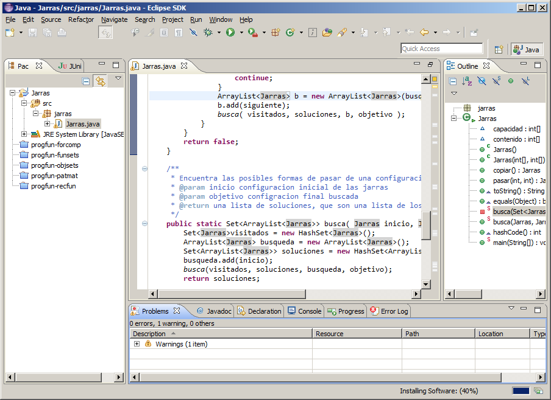

Toolbar
Vistas
Editores
Vistas
Vistas

Slide 7
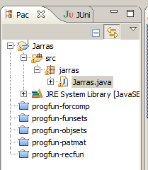
Vista: Package explorer
Proyecto abierto
Paquete java
Fichero java
Proyecto abierto

Slide 8
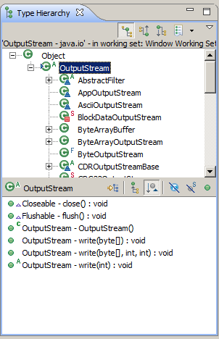
Vista: Type hierarchy
Selección de todos / superclases / subclases
Selección de métodos / atributos propios / heredados
Clase java seleccionada
Métodos / atributos seleccionados

Slide 9
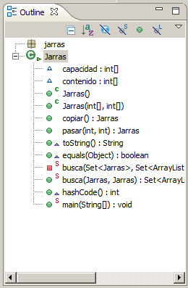
Vista: Outline
Clase java seleccionada
Métodos / atributos

Slide 10
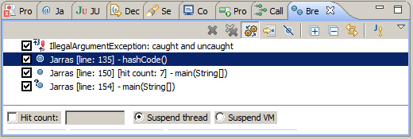
Vista: Breakpoints
Breakpoint en excepción
Breakpoint incondicional
Breakpoint con contador
Breakpoint condicional

Slide 11
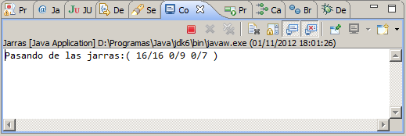
Vista: Console
Selección de otros programas en ejecución
Borrar la salida
Parar el programa
Salida del programa

Slide 12
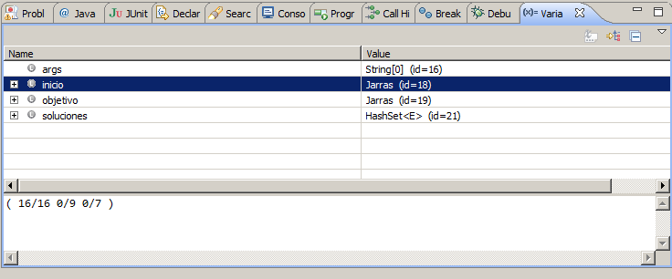
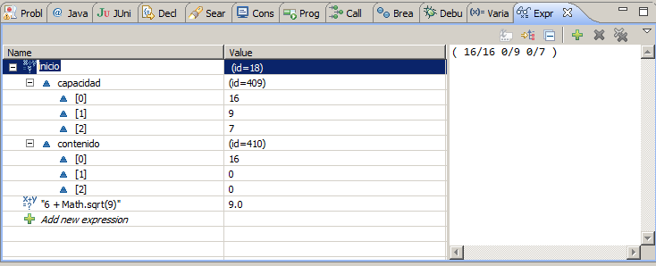
Vista:Variables, Expressions
Variables accesibles en el momento actual
Variable añadida
Descripción textual del valor de la variable
Expresión añadida

Slide 13
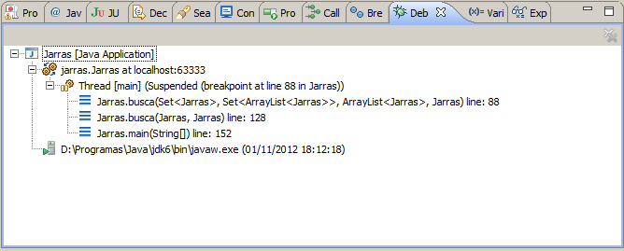
Vista: Debug
Proceso
Hilo del proceso
Pila de llamadas

